Slide 1

Adobe 支持产品/服务
Adobe Experience Cloud
在线 | 商业 | 企业 | 高级
Adobe 提供了全面的技术资源来帮助支持您的业务，这些资源包含在您的 Experience Cloud 许可订阅中，并在高级支持包中进一步得到了增强。高级支持包括通过 Adobe Experience League 访问个性化的学习路径和受监控的社区论坛。此外，您可以使用我们详细而深入的技术产品文档和最新发行说明。高级支持客户还可以联系指定支持工程师和技术客户经理，他们是您在 Adobe 支持团队中的指定技术联系人，可与您合作来提供同类最佳的主动支持和反应式支持。Adobe 支持团队在您指定的 Experience Cloud 解决方案方面拥有丰富的经验，无论您的支持需求有多么复杂，都能始终与您并肩而行，确保实现最高的 Adobe Experience Cloud 解决方案投资回报率，并帮助您杜绝问题的发生。
 |  | 在线支持 | 高级支持
 |  |  | 付费支持 ($)
分配的专家 | 帐户支持主管
 | 指定的支持工程师 |  | ✓
 | 技术客户经理 |  | ✓
支持服务 | 在线支持 | 营业时间 | 工作日全天候
 | 全天候 P1 问题支持 | ✓ | ✓
 | 指定的支持联系人（按产品） | 4 | 15
 | 实时电话支持 |  | ✓
 | 上报管理 |  | ✓
 | 每年服务审查次数 |  | 4
 | 每年专家讲座数 |  | 4
 | 案例审查 |  | ✓
 | 事件管理 |  | ✓
 | 环境审查、维护和监控 |  | ✓
 | 发布、迁移、升级和产品路线图审查 |  | ✓
 | 云支持活动 - Experience Manager as Cloud |  | ✓
现场服务 | Launch Advisory Services - 新解决方案的第一年 |  | ✓
 | 现场服务活动 |  | 4
服务水平目标：初始响应
优先级 | 在线支持 | 高级支持
优先级 1 客户的生产业务功能中断或发生重大数据丢失或服务降级，需要立即关注以恢复功能和可用性。 | 全天候/1 小时 | 全天候/15 分钟
优先级 2 客户的业务功能发生重大服务降级或潜在数据丢失，或主要功能受到影响。 | 营业时间/4 小时 | 工作日全天候/30 分钟
优先级 3 客户的业务功能发生轻微的服务降级或未发生服务降级，但有解决方案/解决方法可让业务功能继续正常工作。 | 营业时间/6 小时 | 工作日全天候/1 小时
优先级 4 有关当前产品功能或增强功能请求的常见问题。 | 工作日/3 天 | 工作日/1 天
©2021 Adobe.All Rights Reserved.Adobe Confidential.

Slide 2














高级支持功能
技术客户经理
指定的支持工程师
案例审查
指定的技术客户经理负责监督您的高级支持体验、协调支持和现场服务参与，并提供主动服务以最大限度地实现您的业务价值。
配备一名熟悉您的解决方案环境和业务目标的指定支持工程师。NSE 是指经验丰富的支持工程师，可帮助协调企业支持体验。
定期审查未完成支持请求，确保客户在案例描述、业务影响、状态、优先级以及确保快速解决所需的后续步骤方面达成一致。
上报管理
服务审查
专家讲座
Adobe 内部的指定联系人，可以提供上报协助和定期更新，确保优先处理最重要的未完成支持请求。
定期审查高级支持计划服务、支持指标和可交付成果，包括前瞻性计划
一个时长 60 分钟的讲座，重点介绍了一项特定的产品功能以及如何利用此功能来解决常见的业务问题。
环境审查
解决方案路线图审查
维护和监控
主动审查您的解决方案部署、配置和整体架构，包括集成。
比较 Adobe 解决方案路线图与您的项目路线图并将两者保持一致，从而降低风险并为未来做好准备。
.
接收维护最佳实践和最新修复（SP、MR、补丁、FP）以在所有维护检查中保持最新状态
发布准备和审查
知识转移
事件管理
接收有关新产品功能的个性化指导以利用最新创新，并让 Adobe 专家审查发布和升级计划。
来自 Adobe 支持团队的持续知识转移，可提供有关解决方案使用的最佳实践。
管理关键事件以确保您在这些关键业务和项目里程碑期间拥有适当级别的支持、覆盖范围和缓解计划。
在线支持功能
社区论坛
全天候 P1
Experience League
在线论坛
电话支持
自助式历程
持续在线访问包括技术解决方案、产品文档、常见问题解答等的不断增长的数据库。在 Adobe 社区与从业人员和其他客户联系，分享最佳实践和经验教训。
授权用户或指定的支持联系人可以通过所有可用渠道（包括 P1 的电话）提交问题，并代表您的公司与我们的技术支持团队互动。
Experience Makers 是使用 Experience League 创建的。客户可以通过个性化学习来获得客户体验管理能力，从而培养技能、与全球同行社区互动并获得职业发展的认可。
办公室会议
实时聊天支持*
自助门户
网络研讨会
聊天支持
全天候支持门户
Adobe 客户支持团队开展的“办公室会议”计划包括各种讲座，旨在指导并帮助参与者排除问题，并提供有助于 Adobe 解决方案发挥成效的提示和技巧。
开始聊天会话以获取答案并帮助提交案例
*并非所有产品都提供实时聊天支持。
按需访问在线自助支持门户以提交支持请求、查看案例状态并浏览其他资源，例如我们的知识库、新闻和通知、特色小贴士等。
©2021 Adobe.All Rights Reserved.Adobe Confidential.

Slide 3


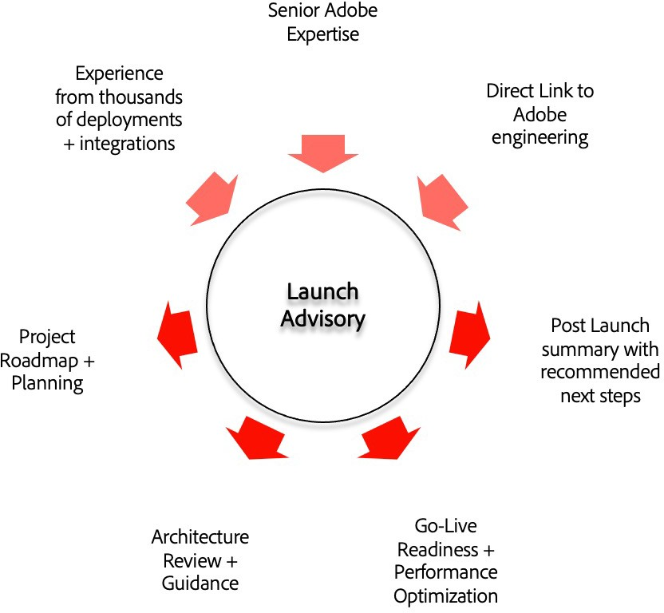
云支持活动 - AEM
AEM as a Cloud Service 的管理
AEM as a Cloud Service 的增值服务
AEM as a Cloud Service 的自定义最佳实践
技术和运营治理，可帮助 AEM as a Cloud Service 客户遵守 AEM as a Cloud Service 的行业标准和最佳实践
标识、审查有机会优化的定制解决方案采用领域并提供相关建议
推动对 AEM as a Cloud Service 中的自定义最佳实践和核心组件的采用
Launch Advisory
现场服务活动
对于实施新的 Adobe Experience Cloud 解决方案的客户，Launch Advisory 是一组核心咨询
服务和建议，这些服务和建议已被证明可支持成功部署并加快实现价值。
现场服务用于快速解决问题，专注于客户成功和加快实现价值。如果 Launch Advisory 处于活动状态，则支持合同涵盖的任何解决方案产品在第 1 年内不享受现场服务。
启动
定义
设计
上线
发布后
每年参与 4 项活动
实施
Adobe 解决方案专家可为客户和实施合作伙伴提供基于最佳实践的指导，帮助验证需求、架构、开发过程和发布准备情况审查。
运行和操作
作为高级支持客户，您有资格通过以下两个路径每年参与 4 项活动：技术和/或战略。
实施
运行和操作
Launch Advisory 将通过常见里程碑（启动、定义、设计、上线和发布后）与您的项目计划保持一致，以进行指导、验证、评估和提出建议。
技术路径活动确保客户技术上达标并能最大限度地利用他们的工具。具体而言，这些类型的活动包括与平台配置、集成和故障排除相关的支持和建议
主要可交付成果包括：
可用的技术活动类型：
运行状况审计
平台审计
功能集支持
基本集成和配置
客户解决方案故障排除
云服务支持
启动（包括项目协作计划）包
评估和建议文档
参与摘要
高级 Adobe Expertise
从数千个部署 + 整合中获得体验
直接连接到 Adobe 工程
战略路径活动寻找机会以确保从客户的 Adobe 解决方案中获得价值。它们包括与战略、衡量和成熟度相关的支持建议，以加快实现一个或多个 Adobe 解决方案的价值。
可用的战略活动类型：
成熟度路线图
使用案例开发/度量
报告和分析
最佳实践支持
Launch Advisory
项目路线图 + 规划
发布后总结及建议的后续步骤
架构审核 + 指导
上线准备就绪 + 性能优化

Slide 4





资源
Experience League | Experience League 是 Adobe 帮助企业实现预期的 Adobe 投资回报的方式。这是一个集中式位置，提供自助教程、产品文档、讲师指导的培训、社区和技术支持，客户可以在这里学习、建立联系和取得进步，并沿着个性化的路径迈向成功。
培训 | 可以从 Experience League 访问 Adobe Digital Learning Services 课程。学习课程整合了按需课程和讲师指导的课程。在这里，您可以掌握具有公认市场价值的技能，并在组织中利用这些技能获得成功。
生产问题和系统中断 | Status.adobe.com 传达在多租户环境中部署的所有 Adobe 产品和服务的运行状况信息。客户可以选择他们的订阅偏好设置，以便在 Adobe 创建、更新或处理产品事件时收到电子邮件通知。这可能包括严重性不同的定期维护或服务问题。
条款和条件 | 详细说明支持服务产品的条款和条件
Adobe 支持的区域范围、当地营业时间和语言支持
要建立 Adobe 支持的区域范围，需要将客户的账单地址（通过销售订单或其他 Adobe 支持采购文档）与以下区域之一相对应：
美洲 | 欧洲、中东和非洲 | 亚太地区 | 日本 ¹
上午 6:00 – 下午 5:30 | 上午 9:00 – 下午 5:00 | 上午 9:00 – 下午 5:00 | 上午 9:00 – 下午 5:30
语言支持只有英语和日语版本。 ¹ P2、P3、P4 案例仅限于日本的营业时间。
无与伦比的专业知识
加速支持
战略性建议
要详细了解 Adobe 支持产品/服务和您的适当级别，请联系指定客户经理 (NAM) 或客户成功经理 (CSM)
©2021 Adobe.All Rights Reserved.Adobe Confidential.
Adobe
345 Park Avenue
San Jose, CA95110-2704
USA
www.adobe.com/cn/
© 2020 Adobe. All Rights Reserved.Adobe Confidential.
© 2020 Adobe. All Rights Reserved.Adobe Confidential.

